Slide 1
INSTITUCION EDUCATIVA LA ESPERANZA
INFORME DE GESTION Y RENDICION DE CUENTAS 2017
1

Slide 2
INSTITUCION EDUCATIVA LA ESPERANZA
2
 ENTIDAD TERRITORIAL: Córdoba
 MUNICIPIO: Montelíbano
 DIRECCION: Vereda parcelas san javier
 MODALIDAD: Académica
 NATURALEZA: Oficial
 CALENDARIO: A
 JORNADA: Mañana.
 CARÁCTER: Mixto
 RESOLUCION DE APROBACION DE
ESTUDIOS: 332 de Julio 28 de 2011
 NIVELES: Preescolar, Básica y Media
 EMAIL: ee_22346600264901@Hotmail.com

Slide 3
RENDICIÓN DE CUENTAS
La rendición de cuentas es el proceso en el cual las administraciones públicas del orden Nacional y Territorial y los servidores públicos comunican, explican y argumentan sus acciones a la sociedad” (MEN,
2007). La conforma el conjunto de acciones planificadas y su puesta en marcha por las Instituciones del Estado con el objeto de informar a la sociedad acerca de las acciones y resultados producto de su gestión y permite recibir aportes de los ciudadanos para mejorar su desempeño.

Slide 4
¿QUE Es RENDICION DE CUENTAS?
5
En este sentido la rendición de cuentas es un proceso de “doble vía” en el cual los servidores del Estado tienen la obligación de informar y responder por su gestión, y la ciudadanía tiene el derecho a ser informada y pedir explicaciones sobre las acciones adelantadas por la administración.
0

Slide 5
REFERENTES PARA LA RENDICION DE CUENTAS
6
Principios constitucional, responsabilidad, eficacia, eficiencia e imparcialidad y
participación ciudadana en el manejo de los recursos públicos y los proyectos presentados.
Documentos de política: Plan Nacional de Desarrollo, Plan de Desarrollo Territorial, Plan Educativo Institucional, Plan de Mejoramiento Institucional.
Marco Legal: Constitución Política, Ley 115 de 1994, Ley 715 de 2001, la Ley 489 de 1998 y la Ley 1474 de 2011, Decreto 4791 de 2008, Decreto 1860 de 1994, Directiva Ministerial No. 22 del 21 de julio de 2010.

Slide 6
INSTITUCION EDUCATIVA LA ESPERANZA
La Institution Educativa la Esperanza, inicio con vida legal el año 2011 mediante Resolución N° 332 del 28 de Julio,emanada de la Secretaría de Educación Departamental
La institución inicia el año 2011 en sus tres niveles ( preescolar, basica Secundaria y media), conformada por 4 sedes adscrita a esta: los Caracoles, San Martin ,San Diego, Sagrado corazón de Jesús y Puerto de Oro, de las cuales en este momento se encuentra cerrada la sede San Diego por motivo de falta de estudiantes y las sedes Sagrado corazón de Jesús y puerto de Oro se encuentran intervenida por el Banco de oferente.

Slide 7
CIERRE DE BRECHAS
9
Porcentaje de estudiantes beneficiados con gratuidad:
100%
Porcentaje de estudiantes pertenecientes a poblaciones vulnerables beneficiadas con el programa de alimentación escolar, programa de permanencia: 97%

Slide 8
CALIDAD
10
Porcentaje de educadores capacitados en planes de areas,planes de estudio, en mallas curriculares, en pruebas saber,
Porcentaje de estudiantes que reprobaron el año escolar en básica y media: 8% y 3%
Porcentaje de deserción interanual en preescolar, básica y media: 2%

Slide 9
Innovacion y pertinencia
11
Número de estudiantes promedio por computador en
el establecimiento educativo: 6,6
Porcentaje de matrícula con acceso a internet: 0%
MODELO DE GESTION
Porcentaje de ejecución de los recursos de los Fondos de Servicios educativos por concepto de gasto: 100 %
Porcentaje de cumplimiento del Plan de mejoramiento institucional: 70% (algunas metas cumplidas y no cumplidas)

Slide 10
PREGUNTAS CLAVES
¿ Que se logro?
¿ Cómo se logro?
¿ Que se gasto?
¿ Cómo se gasto?
¿Qué se proyecta a futuro en el establecimiento educativo?

Slide 11
¿Qué se logro?
GESTION DIRECTIVA
Elaboración y puesta en marcha del plan de mejoramiento 2017.
Implementation de acciones para mejorar resultados Pruebas 2017 SABER
(cuerdo con los docentes en aplicación de pruebas a los grados 3º,5º y 9º y 11º )
Capacitación a los miembros del gobierno escolar en cuanto a funciones y responsabilidades.

Slide 12
¿Que se logro?
17
GESTION DIRECTIVA
Apoyo a proyectos pedagógicos como:
Fortalecimiento del nivel de Ingles
Proyectos transversales
Gestión ante la alcaldía municipal, para la legalización de los predios de la institución y lo lograr el beneficio de construcción de salón múltiples con recursos de Interconexión Colombia ISA.
Gestión ante la Cooperativa Coomatoso para la construcción del restaurante escolar en la sede Los Caracoles
Generación de un buen ambiente de trabajo

Slide 13
19 QUE SE LOGRO?
GESTION ACADEMICA
Ajustes al horizontal institutional
Revisión y ajustes al plan de estudios para año 2017
Reestructuración de los planes de areas y mallas curriculares

Slide 14
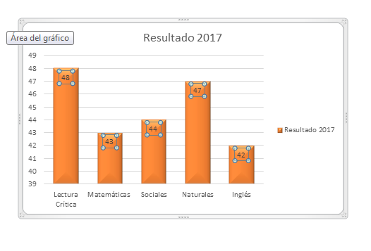
DATOS ESTADISTICOS DE PRUEBAS SABER ONCE INSTITUCION EDUCATIVA LA ESPERANZA

Slide 15
RESULTADOS SABER 11-2017
De 11 estudiantes, el 100% de ellos presentaron la prueba.
El puntaje global mayor fue de 257; el menor fue de 191 y el promedio general fue de 226.
Para MATEMÁTICAS 0% de estudiantes en desempeño 4 (AVANZADO). El 18% de los estudiantes se encuentran en nivel 3 (SATISFACTORIO). El 55% se encuentra en desempeño 1 (MÍNIMO). El 27% se encuentran en desempeño 1 (INSUFICIENTE). Buen desempeño.
Para LECTURA CRITICA 0% de estudiantes en desempeño 4 (AVANZADO). El 27% de los estudiantes se encuentran en nivel 3 (SATISFACTORIO). El 73% se encuentra en desempeño MÍNIMO. El 0% se encuentran en desempeño INSUFICIENTE. Buen desempeño.
Para SOCIALES Y CIUDADANAS 0% de estudiantes en desempeño 1=(AVANZADO). El 9% de los estudiantes se encuentran en nivel 3 (SATISFACTORIO). El 45% se encuentra en desempeño 2 (MÍNIMO). El 45% se encuentran en desempeño 1(INSUFICIENTE). Regular desempeño porcentaje alto en insuficiente.
Para NATURALES 0% de estudiantes en desempeño 1 (AVANZADO). El 0% de los estudiantes se encuentran en nivel 3 (SATISFACTORIO). El 91% se encuentra en desempeño 2 (MÍNIMO). El 9% se encuentran en desempeño 1(INSUFICIENTE). Buen desempeño.
Para INGLES 0% de estudiantes en desempeño AVANZADO. El 0% de los estudiantes se encuentran en nivel SATISFACTORIO. El 27% se encuentra en desempeño MÍNIMO. El 73% se encuentran en desempeño

Slide 16
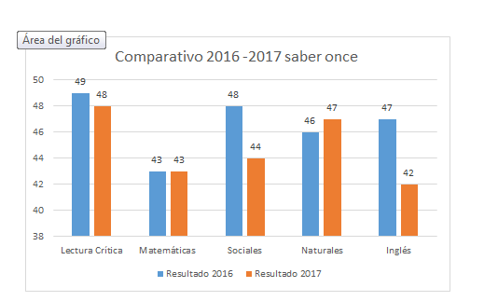
COMPARATIVO SABER– 2016 – 2017

Slide 17
¿QUE SE LOGRO?
AMBIENTES DE APRENDIZAJES
Reestructuración del manual para la convivencia escolar.
Formación y activación del comité de convivencia escolar.
Plan de integración de componentes Curriculares EICC-HME.

Slide 18
¿QUE SE LOGRO?
GESTION ADMINISTRATIVA Y FINANCIERA
Mantenimientos de equipos (impresora ,fotocopiadora) para el mejoramiento de la institución.
Mantenimiento de ventiladores, aires acondicionado y lámparas de
alumbrado.
Mantenimiento a equipos de computo, impresora y amplificación.
5

Slide 19
¿QUE SE LOGRO?
GESTION ADMINISTRATIVA Y FINANCIERA
Gestión de la Construcción del restaurante escolar de la sede los caracoles.
Apoyo al desarrollo de proyectos pedagógicos como: Democracia y valores, Utilización del tiempo libre, recreación y deportes.
Apoyo a la jornada cultural ( actividades recreativas y culturales, festival del frito )

Slide 20
¿QUE SELOGRÓ?
25
GESTION DE LA COMUNIDAD
Empoderamiento del
comité de convivencia como instancia
mediadora de conflictos, estudio y análisis de casos críticos.
Seguimiento de los casos de estudiantes remitidos por problemas académicos y convivenciales.

Slide 21
QUE SELOGRO?
26
GESTION DELA COMUNIDAD
Participación de estudiantes en los intercolegiados de Supérate con el Deporte, alcanzando puesto destacado en la disciplina de futbol sala masculino.
Orientación y desarrollo por parte de la Coordinadora de servicio social de las acciones correspondientes, con los estudiantes de grado: 10° y 11°.
06/04/201
5

Slide 22
¿ C OM O SE LOGRO?
2
7
Las metas formuladas en nuestro Plan de Mejoramiento 2017 se alcanzaron en un 70%; esto se logró con el apoyo, compromiso y liderazgo de la dirección, del equipo de Gestión Directiva, de los diferentes miembros del Gobierno Escolar y de todos los actores de la comunidad educativa.

Slide 23
¿QUE SE GASTO?
28
PRESUPUESTO
INGRESOS
EGRESOS BALANCES

Slide 24
INGRESOS VIGENCIA FISCAL
2017
RUBRO PRESUPUESTAL |  |  | PRESUPUESTO INICIAL | MODIFICACIONES |  | PRESUPUESTO DEFINITIVO (1) | TOTAL RECAUDOS |  | SALDO POR RECAUDAR (4) | % SALDO POR RECAUDAR 5= (4/1)
CODIGO |  | NOMBRE
GRUPO | SUBGRUPO |  |  | ADICION | REDUCCION |  | TOTAL RECAUDADO (2) | PORCENTAJE 3= (2/1)
1 |  | INGRESOS | 19.348.000 | 8.221.995 |  | 27.569.995 | 27.569.995 | 100% | - | 0%
1 | 1. | OPERACIONALES | 19.348.000 | 8.221.995 |  | 27.569.995 | 27.569.995 | 100% | - | 0%
1 | 1.1. | SERVICIOS EDUCATIVOS |  |  |  | - |  |  | -
1 | 1.1.1. | Certificados y constancias de estudio |  |  |  | - |  |  | -
1 | 1.1.2. | Otros cobros |  |  |  | - |  |  | -
 |  |  |  |  |  | - |  |  | -
1 | 1.2. | OTROS SERVICIOS |  |  |  | - |  |  | -
1 | 1.2.1. | Venta de productos |  |  |  | - |  |  | -
1 | 1.2.2. | Arrendamiento |  |  |  | - |  |  | -
 |  |  |  |  |  | - |  |  | -
1 | 1.3. | TRANSFERENCIAS | 19.348.000 | 8.209.467 |  | 27.557.467 | 27.557.467 | 100% | - | 0%
1 | 1.3.1. | Nacionales | 19.348.000 | 8.209.467 |  | 27.557.467 | 27.557.467 | 100% | - | 0%
1 | 1.3.2. | Departamentales |  |  |  | - |  |  | -
1 | 1.3.3. | Municipales |  |  |  | - |  |  | -
 |  |  |  |  |  | - |  |  | -
1 | 1.4. | RECURSOS DE CAPITAL |  | 12.528 |  | 12.528 | 12.528 | 100% | - | 0%
1 | 1.4.1. | Recursos del balance |  | 10.120 |  | 10.120 | 10.120 | 100% | - | 0%
1 | 1.4.2. | Rendimientos financieros |  | 2.408 |  | 2.408 | 2.408 | 100% | - | 0%
1 | 1.4.3. | Donaciones |  |  |  | - |  |  | -
 |  | TOTAL | 19.348.000 | 8.221.995 |  | 27.569.995 | 27.569.995 | 100% | - | 0%
2.400.000
240.000
2.160.000
01/03/2016
INGRESOS RECIBIDOS POR ARRENDAMIENTO TIENDA ESCOLAR
240.000
01/04/2016
INGRESOS RECIBIDOS POR
ARRENDAMIENTO TIENDA ESCOLAR
240.000
13/04/2016
INGRESOS RECIBIDOS POR ARRENDAMIENTO TIENDA ESCOLAR
240.000
13/05/2016
INGRESOS RECIBIDOS POR ARRENDAMIENTO TIENDA ESCOLAR
240.000
23/06/2016
INGRESOS RECIBIDOS POR ARRENDAMIENTO TIENDA ESCOLAR
240.000
19/08/2016
INGRESOS RECIBIDOS POR ARRENDAMIENTO TIENDA ESCOLAR
240.000
20/09/2016
INGRESOS RECIBIDOS POR
ARRENDAMIENTO TIENDA ESCOLAR
240.000

Slide 25
INFORME DE EJECUCIÓN DE LOS RECURSOS DEL FONDO DE SERVICIOS EDUCATIVOS
La Institución Educativa, contó con un presupuesto Inicial por valor de $ 19.348.000,00 que en el transcurso de la vigencia sufrió ciertas modificaciones y adiciones, terminando con un presupuesto definitivo por valor de $ 27.569.995,00
Del total de estos recursos fueron asignados para funcionamiento la suma de $ 27.504.682,00 y un $ 65.313,00 para inversión.

Slide 26
Como podemos observar en la gráfica el mayor uso se hizo en Adquisición de bienes de consumo final afectando el presupuesto en un 41.97% y los otros rubros significativo es el de Contratación de servicios técnicos y profesionales en un 23.46%, adquisición de bienes de consumo duradero en un 10.99% mantenimiento en un 9.79%, Dotaciones pedagógicas en un 9.43 y el 4.18% restante, fue ejecutado en menor proporción en los otros rubros como lo indica la gráfica y quedando por ejecutar el 0.18% del presupuesto definitivo.

Slide 27
Informe de ejecución de recursos

Slide 28
¿QUE SE PROYECTA A FUTURO?
Aumento de cobertura: grado de preescolar con un numero de 25 estudiantes para el año 2018.
Articular, en la práctica, las modificaciones realizadas al plan de estudio,
Socializar en toda la comunidad educativa el manual de convivencia, con las modificaciones realizadas durante el presente año
06/04/201
5

Slide 29
EVIDENCIAS FOTOGRAFICAS
2017
06/04/201
5

Slide 30
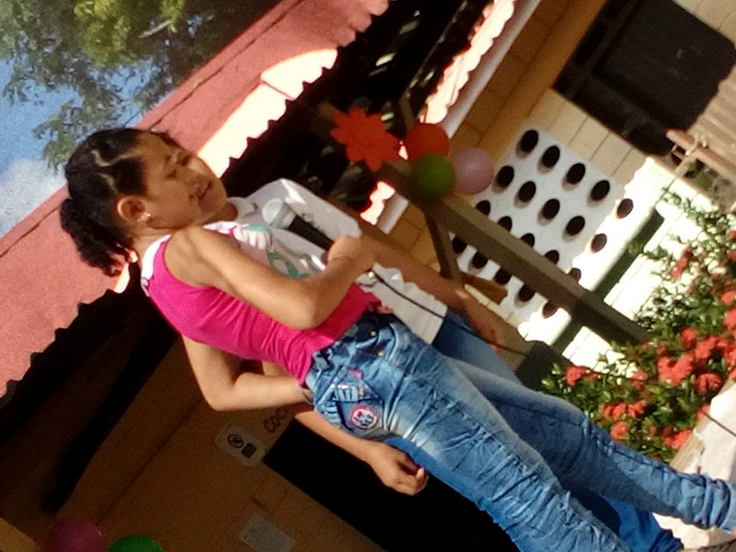
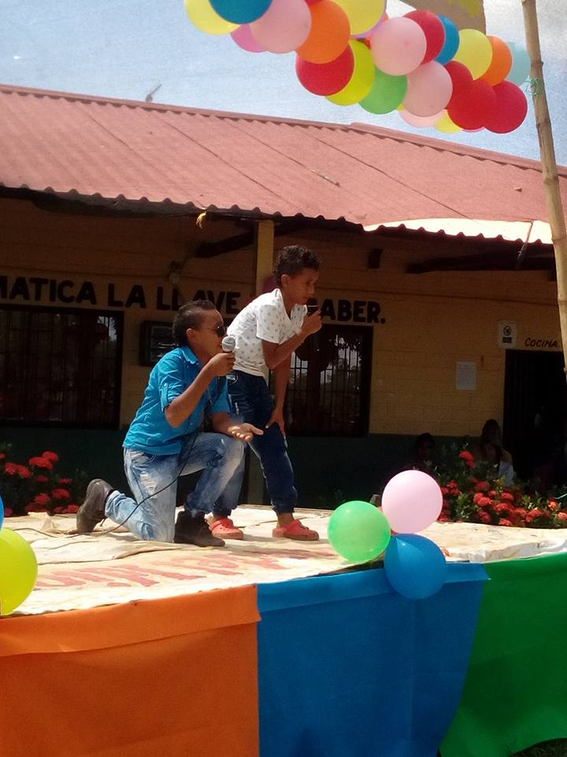
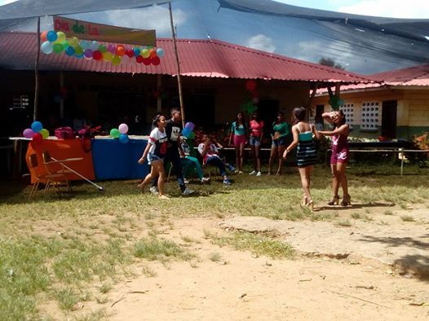
Englesh Day

Slide 31
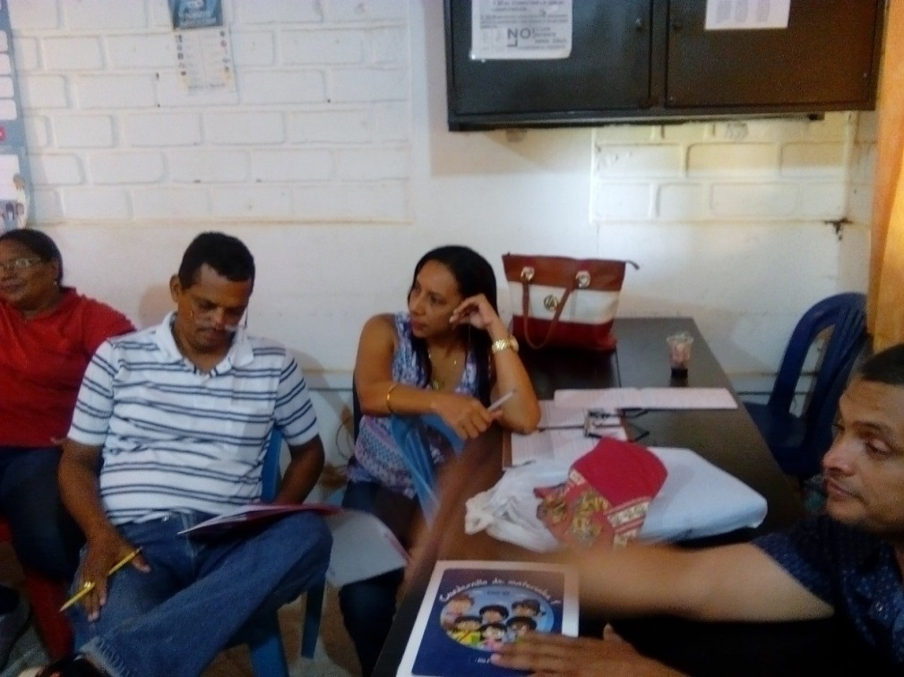
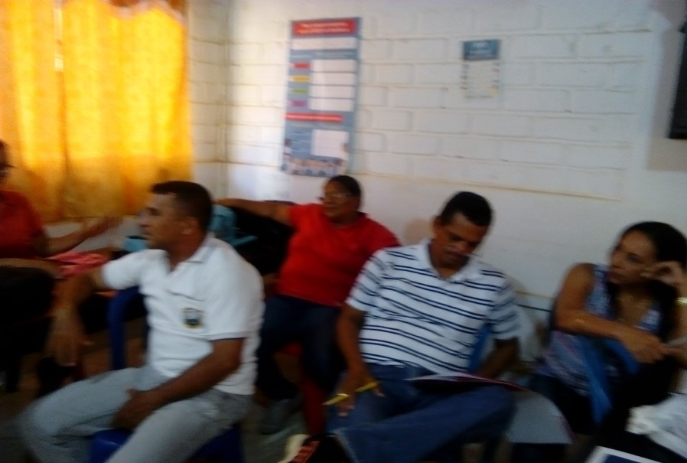
Actividades día e

Slide 32
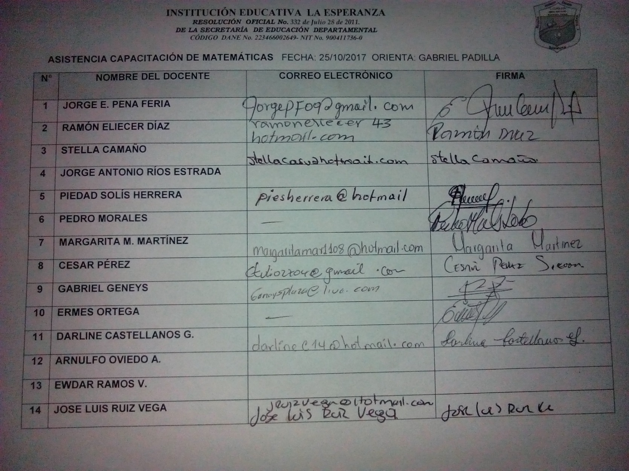
asistencia a Jornada de capacitación sobre la ruta PICC HME

Slide 33
________________________________
JORGE ELIECER PEÑA FERIA
CC. N° 78.293.793 de Montelibano
Cel: 321 646 9050
Rector

